Slide 1
Rezultati anketiranja građana
-Upitnik-
Plan razvoja opštine Senta 2022-2028

Slide 2
Period anketiranja: 31.08-15.09.2021.
Promocija anketiranja:
- web stranica
- Radio No Limit
- Facebook
Ukupan broj popunjenih anketa: 377
Forma : Google on-line upitnik
Način popunjavanja: klik opcija/unos odgovora
Jezik anketa: HU/SRP

Slide 3
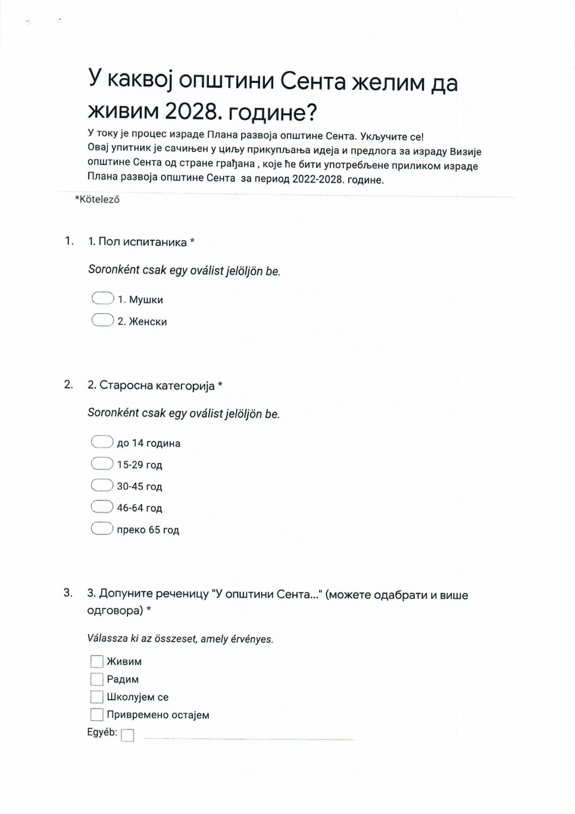
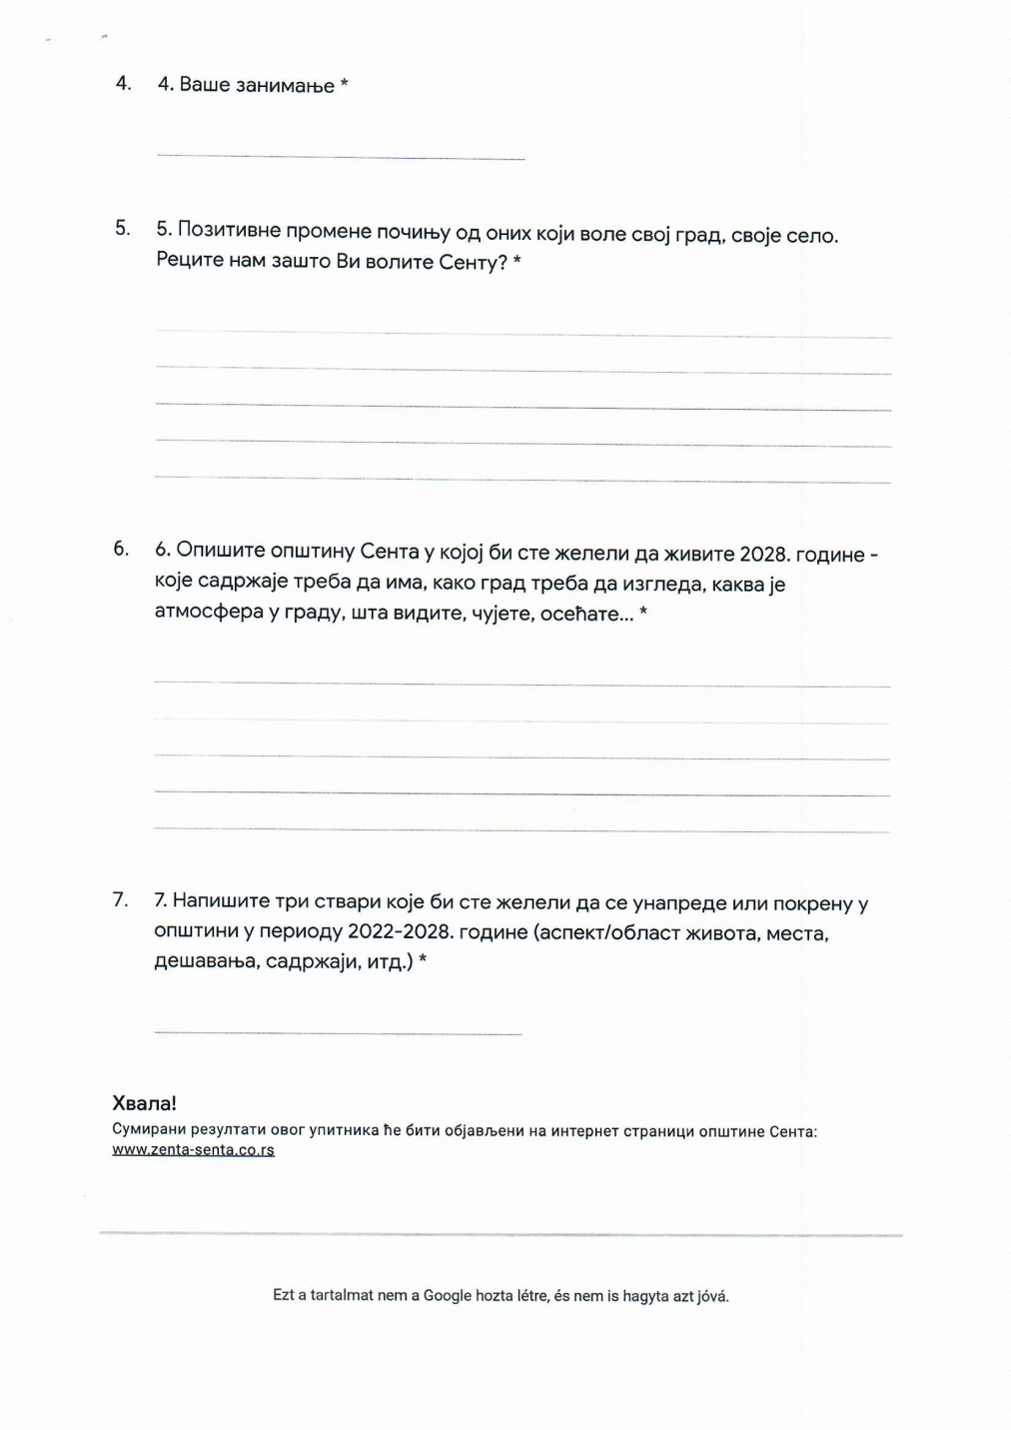
7 Pitanja

Slide 4
Jezik popunjenih anketa

Slide 5
Pol ispitanika

Slide 6
U opštini Senta...

Slide 7
Zanimanje

Slide 8
Stručna sprema ispitanika

Slide 9
Zašto volite Sentu?

Slide 10
Šta pokrenuti u Senti 2022-2028?
Izgraditi wellness-centar
Obezbediti gradski štrand i štrand na Halas čardi
Novi zatvoreni i otvoreni bazeni
Rečni turizam/Novi sadržaji na keju pored Tise
Bioskop
Izgraditi Biciklističku stazu
Dečija igrališta
Skateboard teren
Sprave za vežbanje na otvorenom
Kampovanje u Narodnoj bašti
Seoski turizam
Nove fabrike
Održavanje mosta
Asfaltiranje ulica
Javna rasveta
Obnoviti zelenu pijacu
Obezbediti gradski toalet
Kanalizacija, vodovodna mreža
Luka
Organska poljoprivredna proizvodnja
Turizam
Infrastruktura/Privreda

Slide 11
Čistoća
Selektiranje otpada
Zasaditi drva
Mogućnosti iskorišćavanja solarne energije
Zaštita životinja
Festival gastronomije
Igra bez granice/Letnje omladinske igre
Manifestacije za porodice
Proslava za 1.maj
Diskoteka na otvorenom
Humanitarni programi
Tradicionalni programi
Zaštita životne sredine
Manifestacije

Slide 12
Programi podrške mentalne higijene
Uvesti programe za javni rad
Dom za stare
Radionice, podrška ljudima sa zdravstvenim problemima prema prirodi problema (gojaznost, rak, plodnost...)
Akademija za plivače
Ulagati u sportsku infrastrukturu
Sportski programi
Sportove učiniti popularnim
Kuglana
Klizalište zimi
Socijalna zaštita/Zdravlje
Sport

Slide 13
Obrazovanje odraslih
Obrazovanje građana
Dualno obrazovanje
Dijalog između privrednika i predstavnika opštine
Stručnost vs. Politika
Obrazovanje
Ostalo

Slide 14
Kako izgleda Senta u 2028-oj godini?

Slide 15

Subotica:
RRA Panonreg d.o.o. Subotica
Tel: +381-24-554-107
Adresa: Trg Cara Jovana 15
e-mail: office@panonreg.rs
Predstavništvo:
Senta:
Lila Nađ Fodor
Tel: +381-63-537-241
Adresa: Glavni trg br. 1, kancelarija 78
e-mail: nagyfodorlilla@gmail.com

